Slide 1
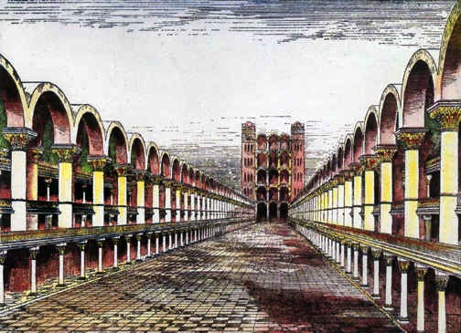
国度和千禧年主义
末世论
Dr. Rick Griffith • 博士 • 新加坡神学院 • BibleStudyDownloads.org

Slide 2

穹顶的将来会是什么呢？

Slide 3

犹太人400年来的生活都是围绕在所罗门王
的圣殿 (主前959-586)

Slide 4
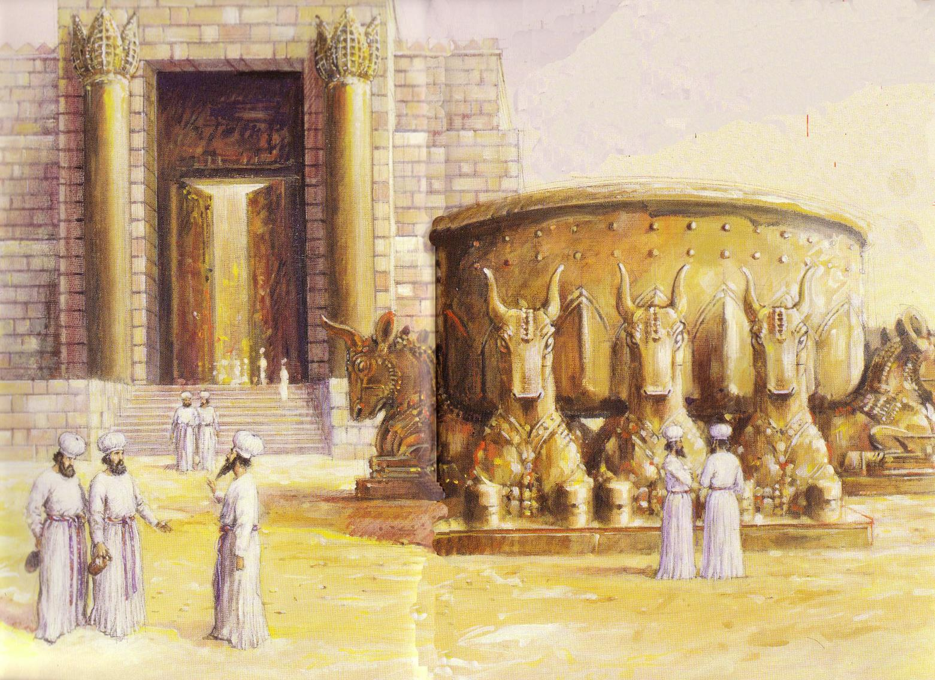
犹太人维持圣洁在于洗濯盆
主前586年：
圣殿被毁 !

Slide 5


圣殿重建之后，新约圣经记载在逾越节有100,000 的犹太人参观圣殿
主后70: 圣殿
又再被毁!

Slide 6

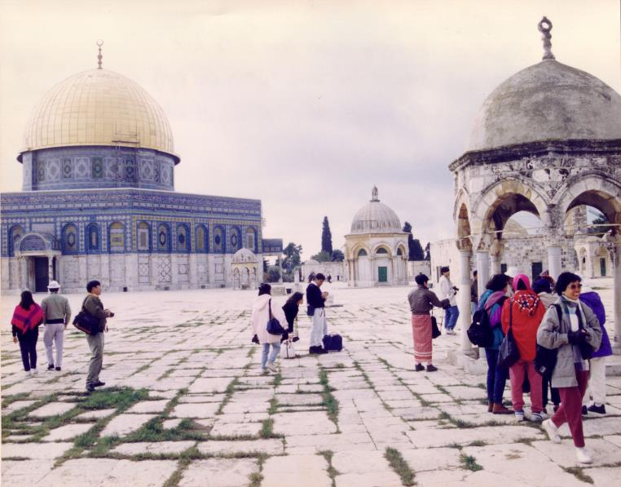

回教徒的控制
欧玛（Omar）会教堂
(岩石穹顶)
雅押克斯（Al-Aksa）回教堂

Slide 7
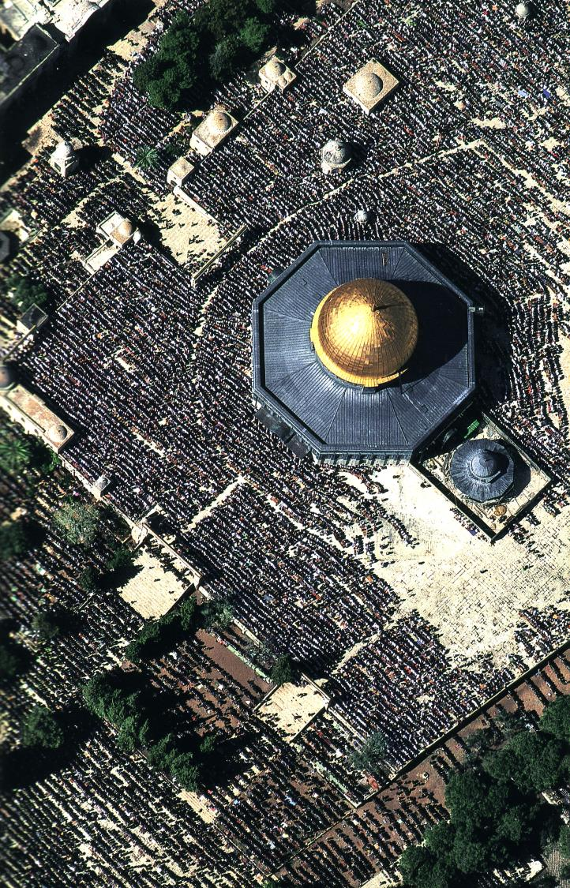
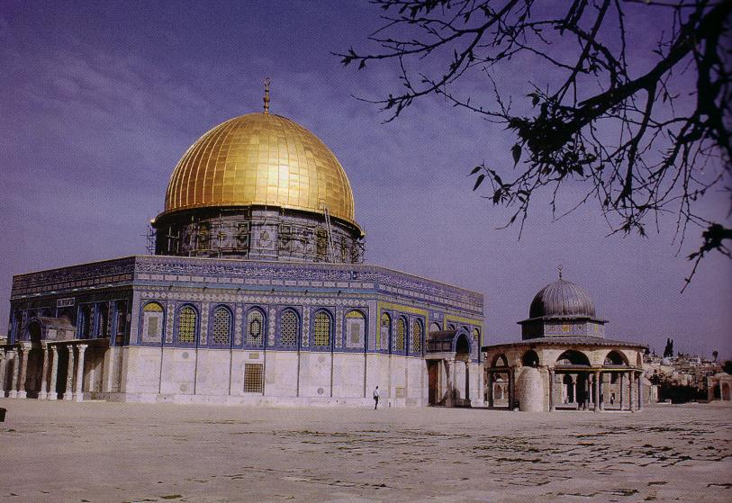
回教徒 在穹顶的祈祷

Slide 8
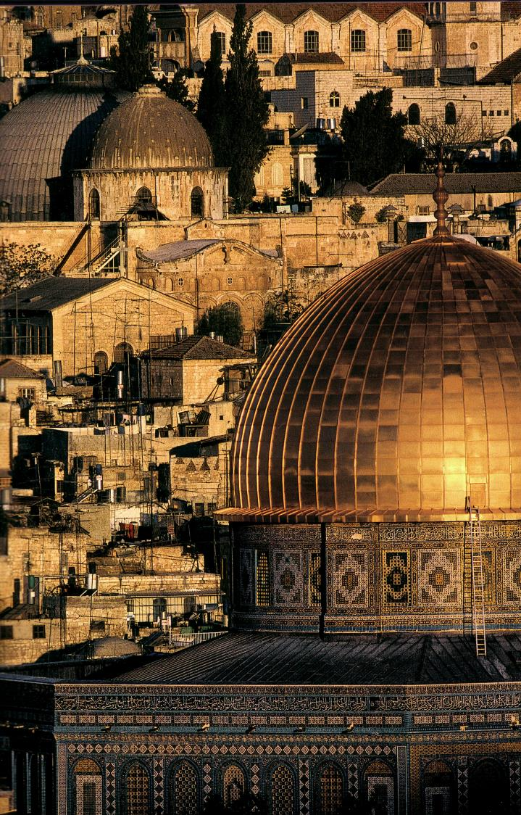
这穹顶比那原有的穹顶更为耀眼

Slide 9
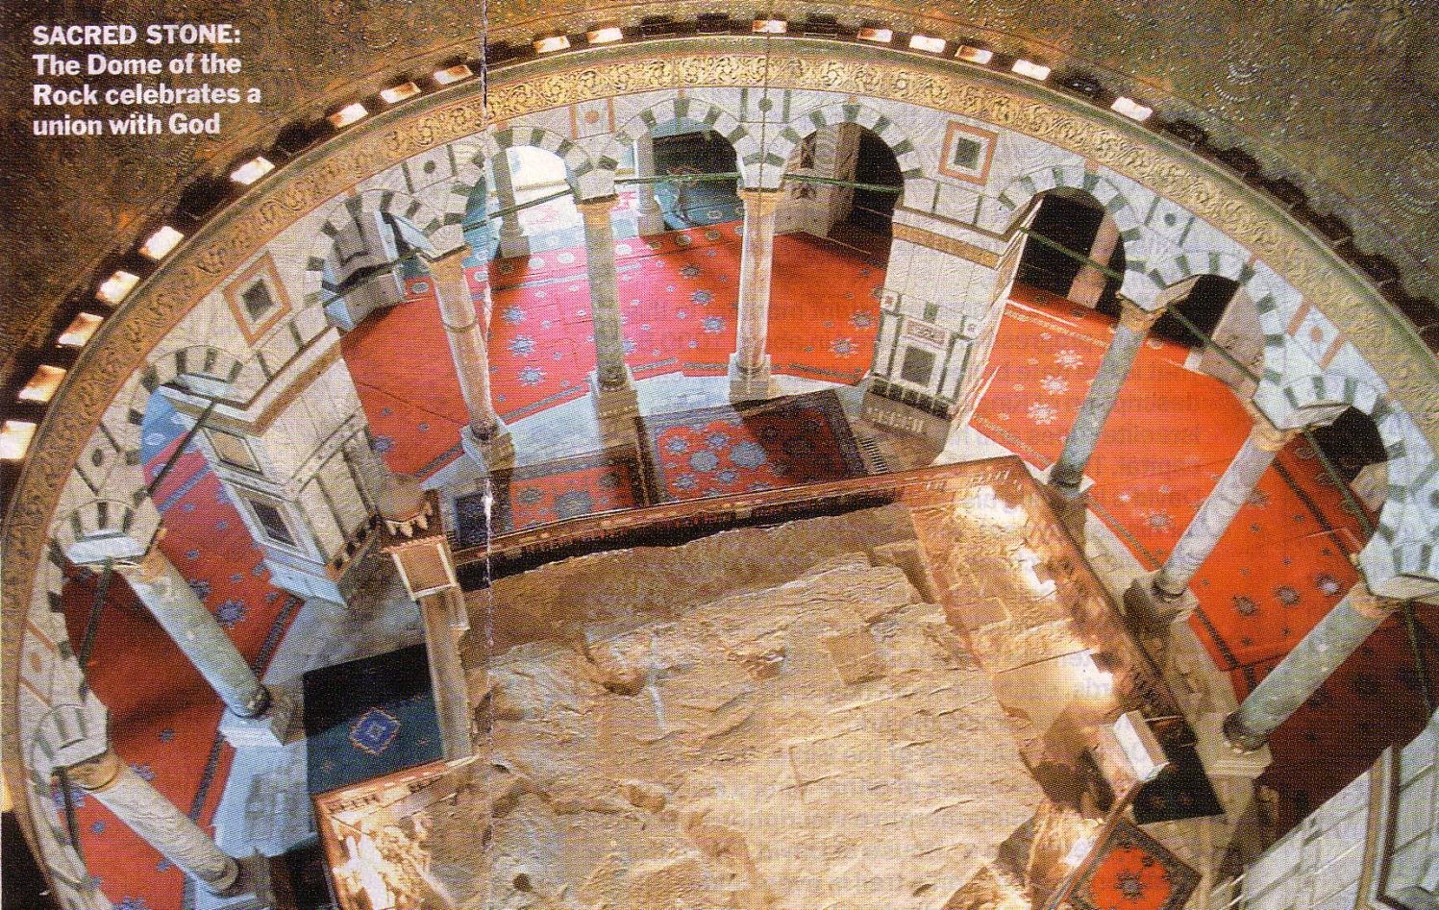
里面的石头

Slide 10
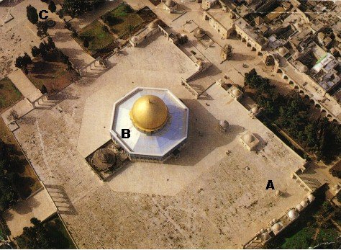
一个堂皇的架构
47

Slide 11

现代的圣殿
49a

Slide 12


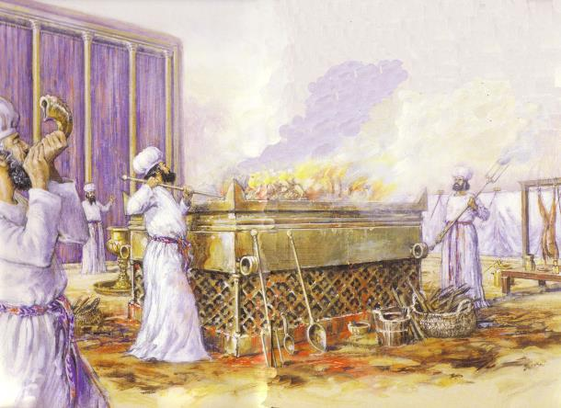
犹太西墙

Slide 13
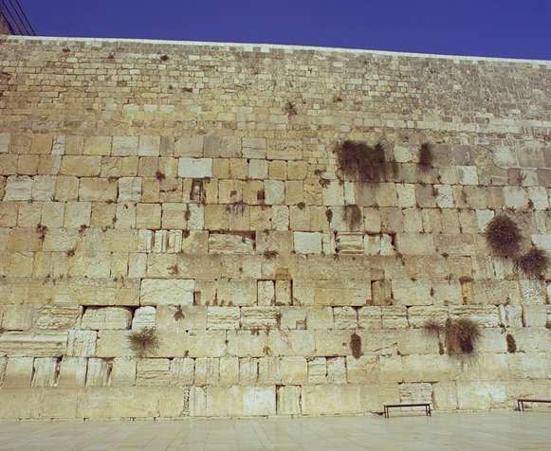
西墙
128

Slide 14

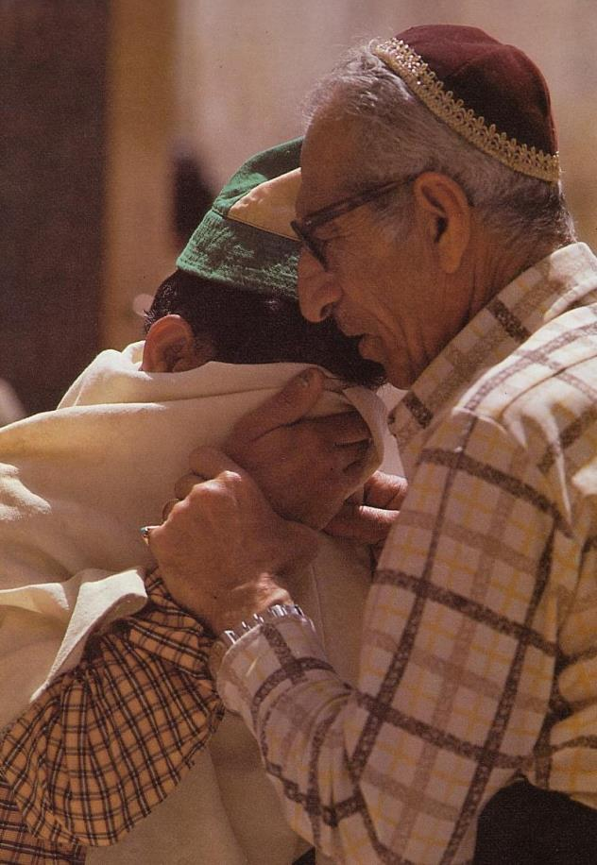
为第三座圣殿 祈祷

Slide 15
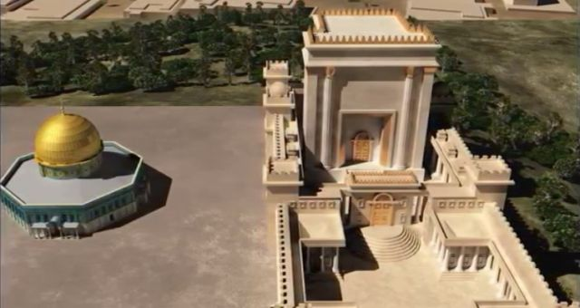
反基督者将与以色列签7年的合约
79 B
这可能有助于重建耶路撒冷的圣殿 (第三间圣殿的时代)。
Artwork by Sunny Chandra

Slide 16
但是在灾难期间，圣殿将被毁并在千禧年由以西结的圣殿取代。
(第四间圣殿的时代)
Artwork by Sunny Chandra

Slide 17
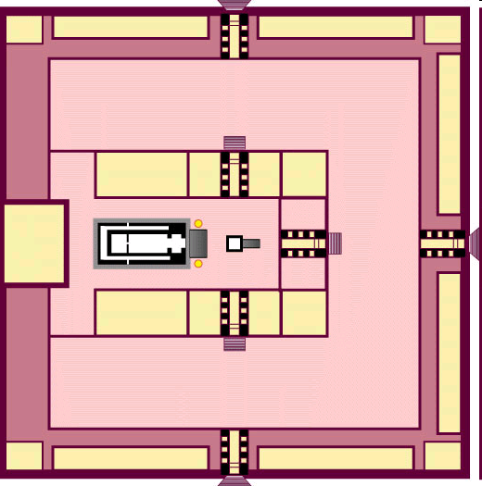
以西结书里的圣殿

Slide 18
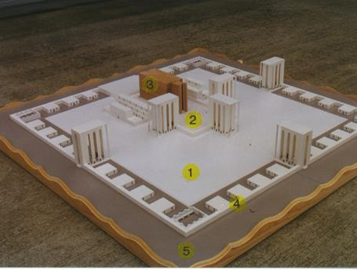
五个部份
1. 外院 - 40:17-19
2. 内院 - 40:44-47
3. 殿或帐莫- 41:1-26
4. 殿四围的墙 - 40:5 (42:15-20; 45:2)
5. 五十肘为郊野之地 - 45:2
www.pauljab.net/temple/ TemplePictures.html

Slide 19
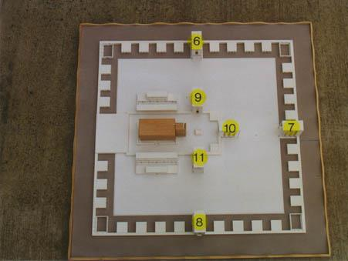
View from Above
6. 外院朝北的门 - 40:20-23
7. 外院朝东的门 - 40:6-16
8. 外院朝南的门 - 40:24-27
9. 内院朝北的门 - 40:35-37
10. 内院朝东的门 - 40:32-34
11. 内院朝南的门 - 40:28-31
www.pauljab.net/temple/ TemplePictures.html

Slide 20
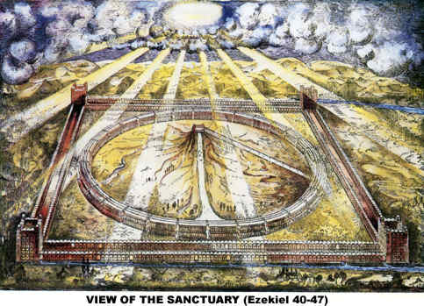
View of the Sanctuary (Ezek 40-47)
www.antipas.org/.../以西结书s_temple/ 以西结书s_temple.html

Slide 21
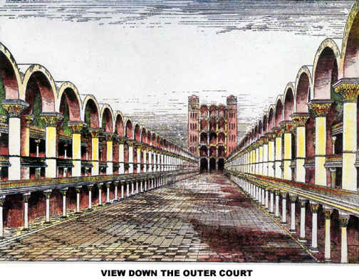
View Down the Outer Court
144a
圣殿的外院

Slide 22
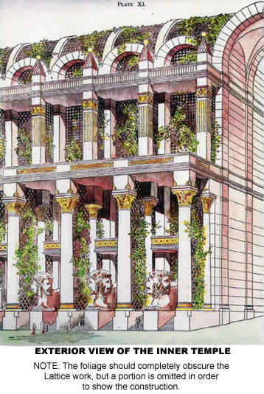
从外看内殿

Slide 23


所罗门和以西结书里的圣殿的比较。。。
518

Slide 24
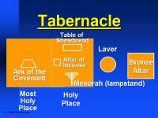
用具的比较
144a
摩西的
会幕
扫罗门的
圣殿
以西结的
圣殿
燔祭坛
(西 43:13-27)
约柜
(出. 40:34)
约柜
(王上 8:21)
崇拜中心的对照:
搬移千禧年时代的用具:
燔祭坛: 从外院 (出 40:6)移到内院(西 43:13)
遗失的千禧年时代用具:
约柜 (出 25:22), 帐幕, 灯台, 桌子, & 洗漻盆

Slide 25
View from Above
6. 外院朝北的门 - 40:20-23
7. 外院朝东的门 - 40:6-16
8. 外院朝南的门 - 40:24-27
9. 内院朝北的门 - 40:35-37
10. 内院朝东的门 - 40:32-34
11. 内院朝南的门 - 40:28-31
www.pauljab.net/temple/ TemplePictures.html

Slide 26
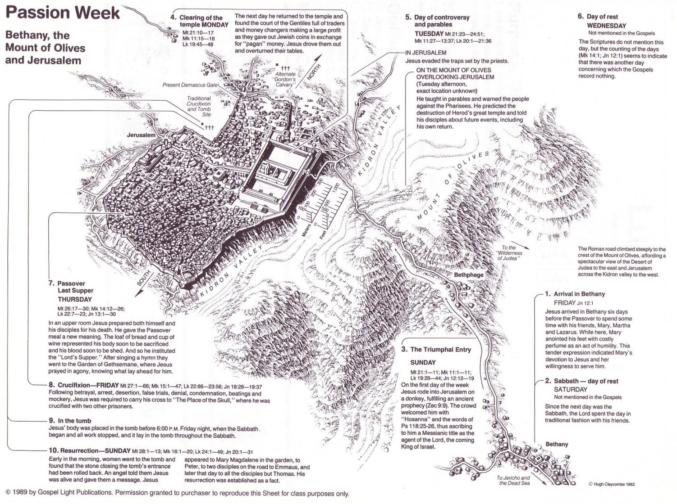
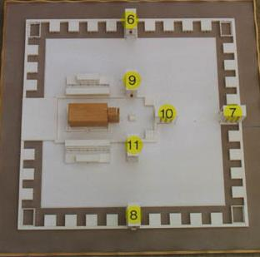
今日的圣山不足以建以西结书里所提的圣殿
www.pauljab.net/temple/ TemplePictures.html

Slide 27
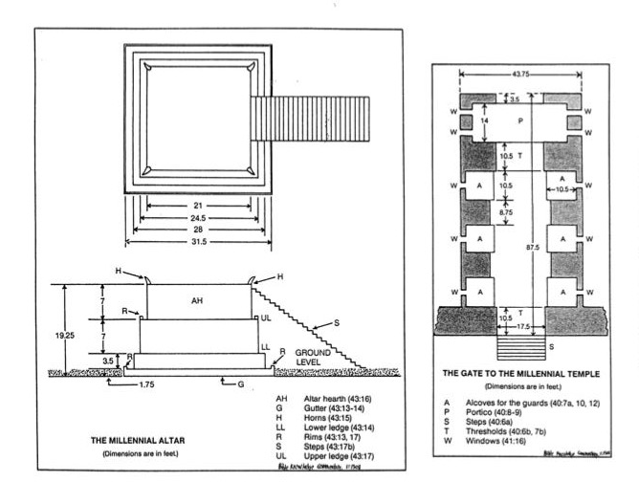
祭坛 (43:13-17) & 门(40:7-16)
519
Notes:
27

Slide 28
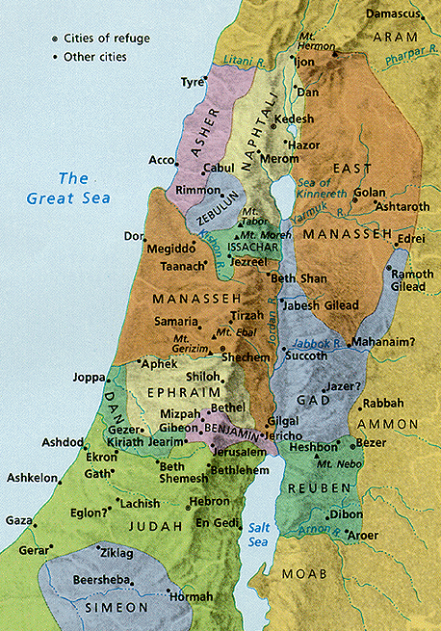
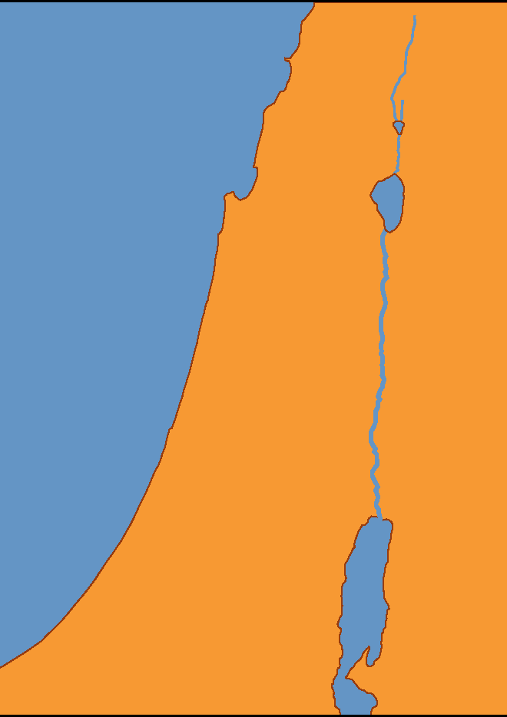
支派重分配
但
210
211
亚设
战胜后
(约书亚记13)
千禧年的
以色列
(以西结书47-48)
拿佛他利
玛拿西
以法莲
流便
犹大
领袖与圣殿
便雅悯
西缅
以萨加
西布伦
加得

Slide 29
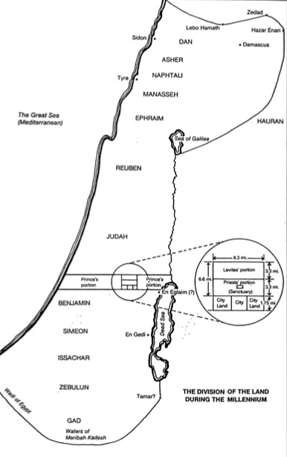
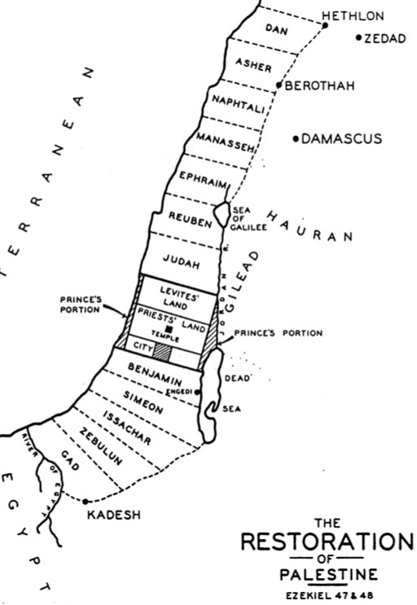
末日的地图
146
147

Slide 30
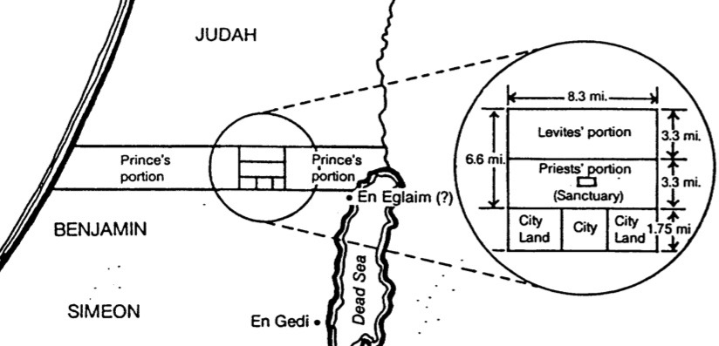
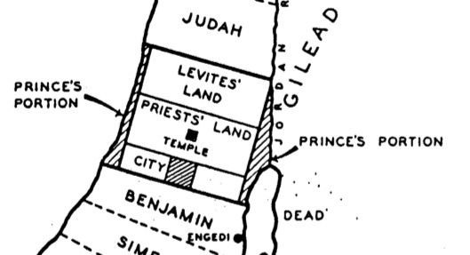
祭司、利未和王子的比较
146-147

Slide 31
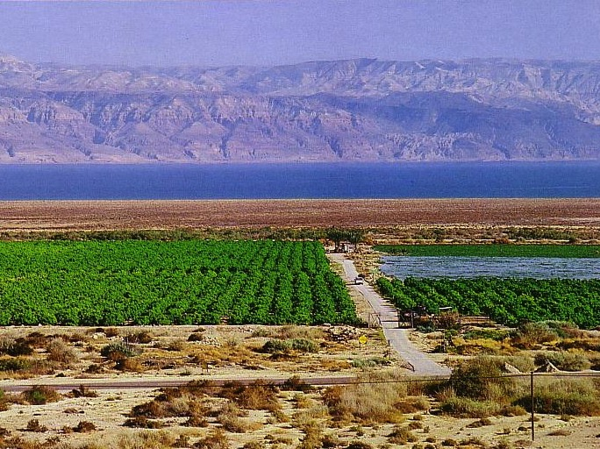
从淡水绿洲收割的庄稼
105
以西结书 47:10

Slide 32
支派重分配
但
210
211
亚设
战胜后
(约书亚记13)
千禧年的
以色列
(以西结书47-48)
拿佛他利
玛拿西
以法莲
流便
犹大
领袖与圣殿
便雅悯
西缅
以萨加
西布伦
加得

Slide 33

千年耶路撒冷 （以赛亚）
106
“训诲必出于锡安, 耶和华的言语, 必出于耶路撒冷。”
- 以赛亚书 2:3

Slide 34
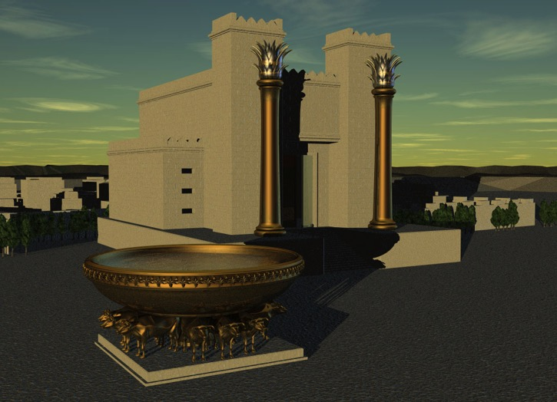
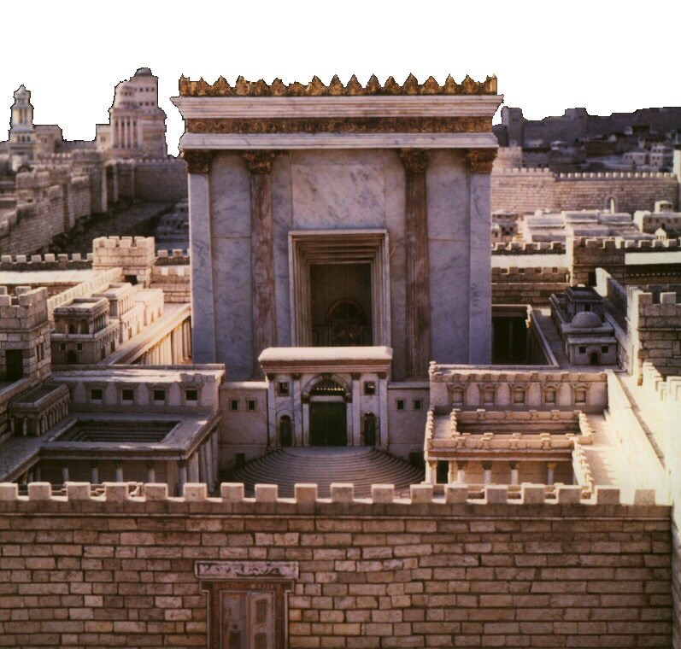
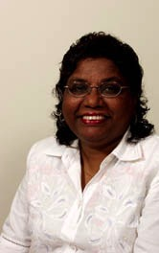
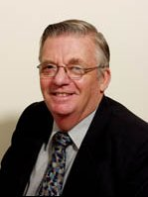
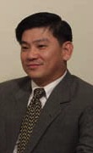
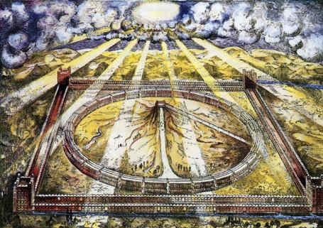

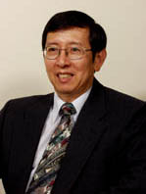
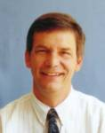
那一间圣殿是属于以西结的？
133
所罗门
所罗巴伯/希律
三个
直接的
看法
有条件的
千禧年
教会

Slide 35
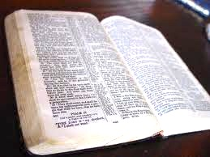
第40-48章的诠释
字义/历史性: 第一个圣殿
字义/历史性: 所罗巴伯的殿
字义/历史性: 希律的殿
象征性/现在: 教会
预言/现在: 理想的圣殿
字义/未来: 千禧年的圣殿
字义/永恒性: 神的国

Slide 36
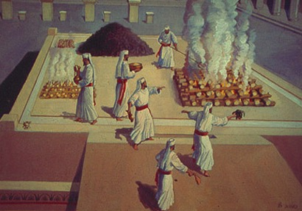
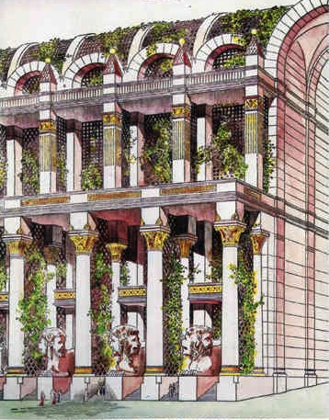
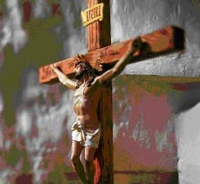
Problems Either Way!
138
任何一个看法都有疑问
千禧年前轮：
因基督受死
为罪而献祭
(40:39)
千禧年前轮：
放弃一般为以西结书 40-48的解经。

Slide 37
Why Millennial Sacrifices?
为什么为千禧年而牺牲?
139
十字架之前:
关注基督的死亡
十字架之后:
回首基督的死亡
神主权: 如认罪 (约一 1:9)
纪念: 如圣餐时回想
保罗在主后57年在圣殿献祭 (使 21:26)却无“脱轨的问题”。

Slide 38
Black

Slide 39


末世论 • BibleStudyDownloads.org
免费获得该讲解!
圣经学习下载
Notes:
The explanation for free!
Future (Eschatology) link address

